Slide 1
«ИММУНОЛИЗ» - иммуномодулятор нового поколения

Slide 2
БИОТЕХНОЛОГИЧЕСКАЯ КОМПАНИЯ «ВЕКТОР-БИАЛЬГАМ»
АО «Вектор-БиАльгам» — биотехнологическая компания, специализирующаяся на производстве фармацевтических иммунобиологических препаратов и пробиотической продукции.
На всех этапах функционирования компании реализуется концепция life-science: каждый шаг направлен на разработку технологий и создание продуктов, улучшающих жизнь человека.
Более 20-ти лет «Вектор-БиАльгам» производит продукты и препараты на основе пробиотических микроорганизмов: пробиотические мультиштаммовые препараты-пробиотики для многофакторной коррекции нарушений микробиоты кишечника, закваски и технологии для пищевой промышленности, биомассу и лизаты пробиотических бактерий.
Леонид Никулин
Генеральный директор АО «Вектор-БиАльгам»

Slide 3
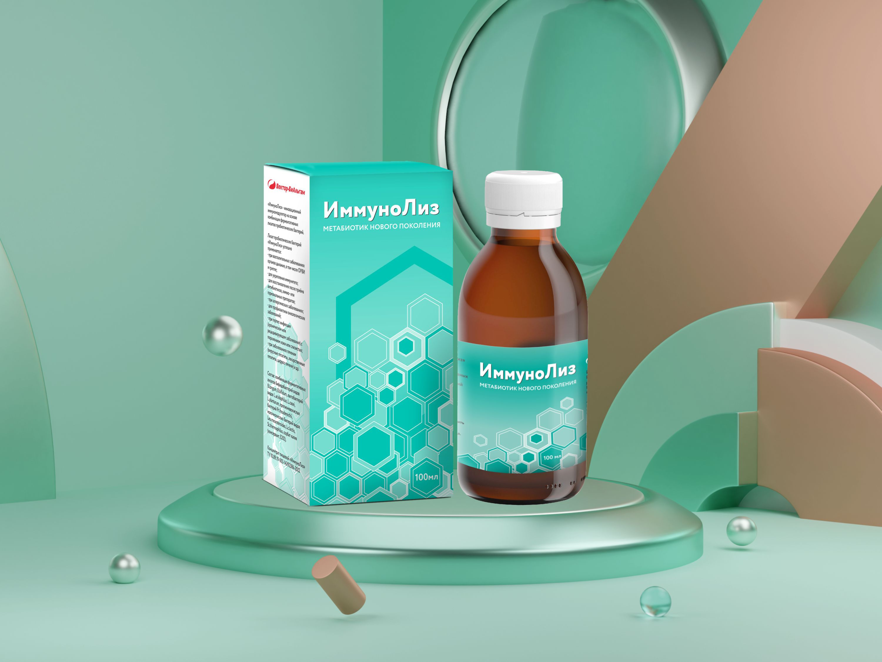

Slide 4
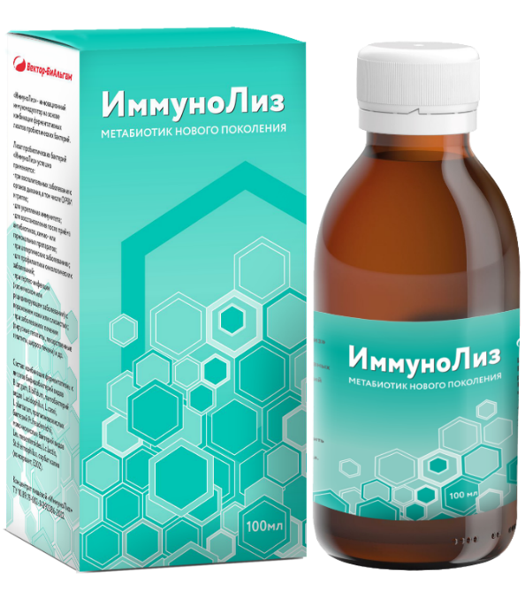
«ИММУНОЛИЗ»
ИММУНОМОДУЛЯТОР
НОВОГО ПОКОЛЕНИЯ
«ИммуноЛиз» - это поливалентный инновационный иммуномодулятор IV поколения.
«Иммунолиз» - метабиотик, созданный на основе лизированных (разрезанных) клеток бифидобактерий, лактобактерий и пропионовокислых бактерий, содержащий специфические фрагменты цитоплазм и клеточных стенок с выраженным иммуномодулирующим эффектом.
Лизис клеток выполнен по уникальной технологии, позволяющей получать фрагменты бактерий с неповрежденными антигенными структурами - пептидогликанами, полисахаридами и нуклеиновыми кислотами (ДНК и РНК).
Пептидогликан и его короткие фрагменты - мурамилдипептиды (МДП) обладают уникальным свойством активировать врожденный иммунитет, а другие компоненты «ИммуноЛиза» - короткоцепочечные пептиды, аминокислоты, витамины В1, В2, В9, В6, С и РР – повышают адаптивный иммунитет. Прием препарата запускает в организме целый каскад иммунных реакций, защищающих от инфекций, вызываемых патогенными микроорганизмами и вирусами.

Slide 5
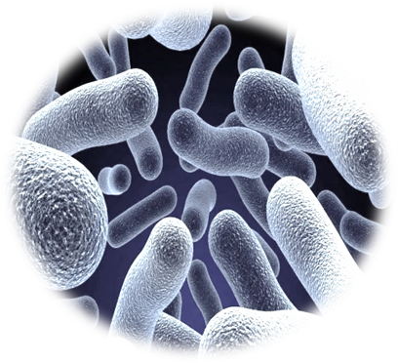
МЕХАНИЗМ ДЕЙСТВИЯ БАКТЕРИАЛЬНОГО ЛИЗАТА
«ИММУНОЛИЗ»
В слизистых верхних дыхательных путей и кишечника метабиотик «Иммунолиз» инициирует иммунные реакции в виде активации и пролиферации иммунокомпетентных клеток, повышения уровня лизоцима, sIgA и интерферонов, усиления фагоцитоза.
Рибосомальная фракция препарата активирует Т- и В- лифоциты, специфические к вводимым антигенам, что обеспечивает вакцинирующий эффект за счёт синтеза антител к возбудителям инфекций дыхательных путей.
Протеогликаны лизированных клеток оказывают модулирующий эффект на факторы врождённой резистентности, активируя макрофаги и нейтрофилы к осуществлению хемотаксиса, адгезии и фагоцитоза, а также увеличивая продукцию α-ИФН и интерлейкинов (ИЛ-1β, ИЛ-6, ИЛ-8).
Лизат обеспечивает иммунизацию к антигенам наиболее распространённых возбудителей путём активации, пролиферации и дифференцировки специфических Т-и В-лимфоцитов, продукции иммуноглобулинов (преимущественно sIgA, а также IgG).
Поскольку срабатывает принцип «солидарности слизистых», образованные иммунокомпетентные клетки и иммуноглобулины расселяются по всем слизистым, а не только поступают в слизистую дыхательной системы, что обеспечивает генерализованный защитный эффект.

Slide 6
«ИММУНОЛИЗ»
СОСТАВ: комбинация ферментативных лизатов бифидобактерий видов B.longum, B.bifidum; лактобактерий видов L.acidophilus, L.casei, L.plantarum; пропионовокислых бактерий Pr.freudereichii; молочнокислых бактерий видов Leu.mesenteroides, Lc.lactis, St.thermophilus; сорбат калия (консервант, Е202).
Объём: 100 мл
Срок годности: 24 месяца
Хранить в сухом, защищённом от солнечных лучей месте, при температуре не выше +25⁰С. Во вскрытой упаковке рекомендуется хранить в холодильнике не более 1 месяца.
«ИммуноЛиз» изготовлен в соответствии с требованиями
технических регламентов ТР ТС 021/2011, ТР ТС 022/2011 в качестве
пищевого концентрата.
Препарат выпускается в соответствии со стандартами НАССР и GMP – Codex Alimentarius, сертификат RU19/818419051 ведущего мирового аудитора – SGS.
ТУ 10.89.19-002-14392386-2022
Декларация о соответствии: EAЭС № RU Д-RU.PA07.B.97737/22 ОТ 07.11.2022

Slide 7
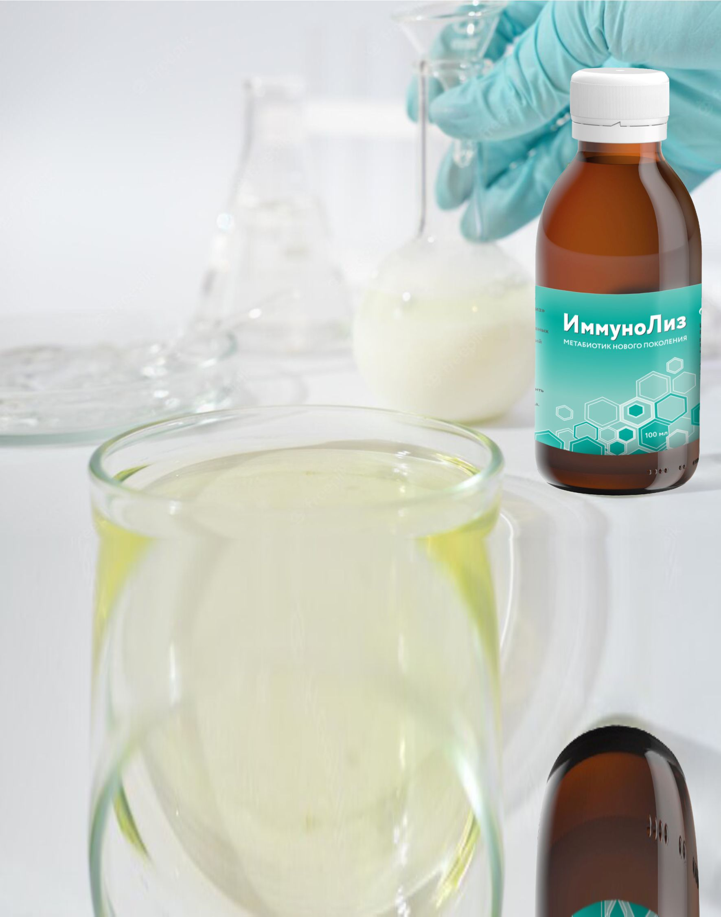
«ИММУНОЛИЗ»
РЕКОМЕНДАЦИИ ПО
ПРИМЕНЕНИЮ
«ИммуноЛиз» выпускается в форме, готовой к употреблению.
«ИммуноЛиз» рекомендуется принимать перед едой в следующей дозировке:
Детям 5 - 12 лет – по 3 мл один раз в день
Детям старше 12 лет и взрослым – по 5 мл (чайная ложка) один раз в день
Продолжительность курса для поддержки иммунитета 3 недели
Рекомендуется принимать «ИммуноЛиз» 2-3 раза в год
При наличии выраженных проблем с иммунитетом (высокая подверженность бактериальным и вирусным инфекциям, рецидивирующая герпетическая инфекция и т.п. ) возможно увеличение продолжительности приёма до 2 месяцев
При появлении первых симптомов заболевания (бактериальные, вирусные инфекции) рекомендуется прием в возрастной дозировке с целью сокращения длительности и снижения тяжести течения болезни до момента выздоровления. После исчезновения симптомов болезни рекомендуется принимать «ИммуноЛиз» на протяжении 20 дней для нормализации работы иммунной системы.

Slide 8
СВОЙСТВА КОМПОНЕНТОВ «ИММУНОЛИЗ»
Возникновение болезни, тяжести её проявлений и исход определяются, прежде всего, состоянием иммунитета. К тому же, применение лекарственных средств нередко вызывает дисбактериоз и гепатотоксичность, приводя к нарушению всасывания и синтеза важных витаминов и аминокислот.
Лизаты пробиотических бактерий восстанавливают иммунные реакции за счет активации макрофагов и моноцитов, усиливая их цитотоксические свойства по отношению к вирусам, микроорганизмам и опухолевым клеткам. Всасываясь в кровь из желудочно-кишечного тракта, лизаты вызывают усиление иммунного ответа, активируя в первую очередь макрофаги и моноциты, что в свою очередь приводит к усилению всех звеньев иммунитета, нормализуется количество лейкоцитов, корректируется синтез иммуноглобулинов (снижается синтез IgE, избыток которого провоцирует аллергические реакции, но повышается синтез IgM, IgG, sIgA, которые связываются с патогенами, вызывая их гибель).
При ферментативном лизисе бактерий образуются мурамилдипептиды (МДП), обладающие уникальным свойством активировать врожденный иммунитет.
Ещё одним важным компонентом лизата «ИммуноЛиз» являются полисахариды. Они активизируют важное звено клеточного иммунитета – нормальные киллеры (НК), которые могут непосредственно уничтожать некоторые вирусы, бактерии и определённые линии раковых клеток. Полисахариды – это источники энергии с длительным периодом всасывания, поэтому они стимулируют процессы пищеварения других нутриентов.

Slide 9
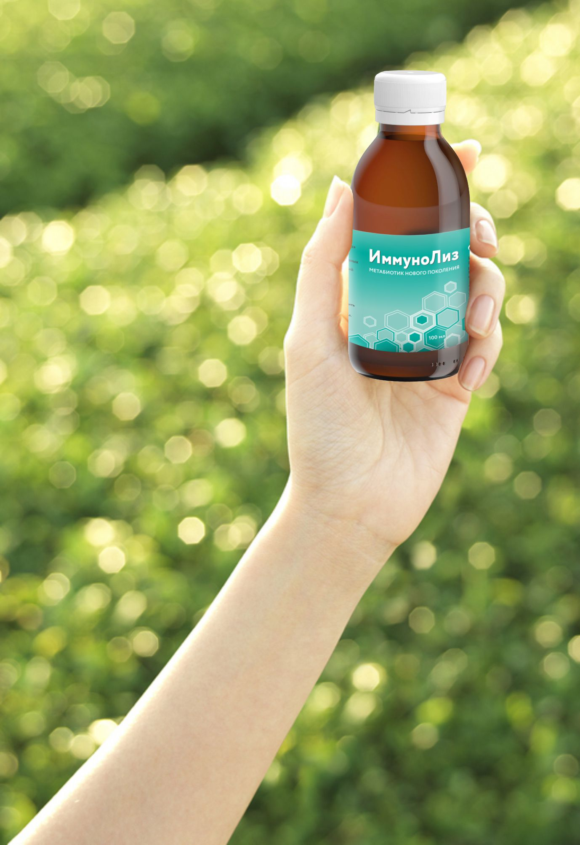
СВОЙСТВА КОМПОНЕНТОВ «ИММУНОЛИЗ»
Кроме того «ИммуноЛиз» содержит витамины:
• витамины группы B (В1, В2, В6, В9 и т.д.) - это коферменты, обеспечивающие биохимические реакции внутри клеток. Их нехватка не позволяет организму усваивать белки и жиры, из-за чего страдает нервная система, клетки сердца, мышц, нарушается синтез гемоглобина, снижается иммунитет;
• витамин С (аскорбиновая кислота) обладает выраженным иммуностимулирующим действием (самый известный и доказанный эффект аскорбиновой кислоты). Витамин С не образуется в организме человека, но он участвует в регуляции окислительно-восстановительных процессов, углеводного обмена, свертываемости крови;
• витамин РР - никотиновая кислота - это единственный витамин, который традиционная медицина считает лекарством, нормализующим содержание холестерина в крови.
«ИммуноЛиз» содержит большой набор биологически активных веществ, стимулирующих иммунную, нервную и сердечно-сосудистую системы, а также регулирующих окислительно-восстановительные процессы на клеточном уровне.

Slide 10
ПОКАЗАНИЯ К ПРИМЕНЕНИЮ МЕТАБИОТИКА «ИММУНОЛИЗ»
Для профилактики иммунодефицитных состояний;
При воспалительных заболеваниях органов дыхания, в т.ч. ОРВИ и гриппе;
Для профилактики онкологических заболеваний;
При герпес-инфекции с поражением кожи или слизистых;
При аллергических заболеваниях (бронхиальная астма, атопический дерматит, поллинозы);
При заболеваниях бронхолегочной системы (бронхиты, трахеиты, туберкулез легких и др.);
При кожных заболеваниях (псориаз, нейродермит, экзема и т.д.) на фоне лечения;
Для восстановления после приема антибиотиков, химио- или гормональных препаратов;
При заболеваниях печени (вирусные гепатиты, лекарственные гепатиты, цирроз печени и т.д.);
При больших эмоциональных нагрузках, стрессах, при синдроме хронической усталости;
Как профилактическое средство при различных канцерогенных воздействиях (ионизирующая радиация, хронические алкогольные, химические и табачные интоксикации);
При высоких физических нагрузках, для восстановления после спортивных травм.

Slide 11
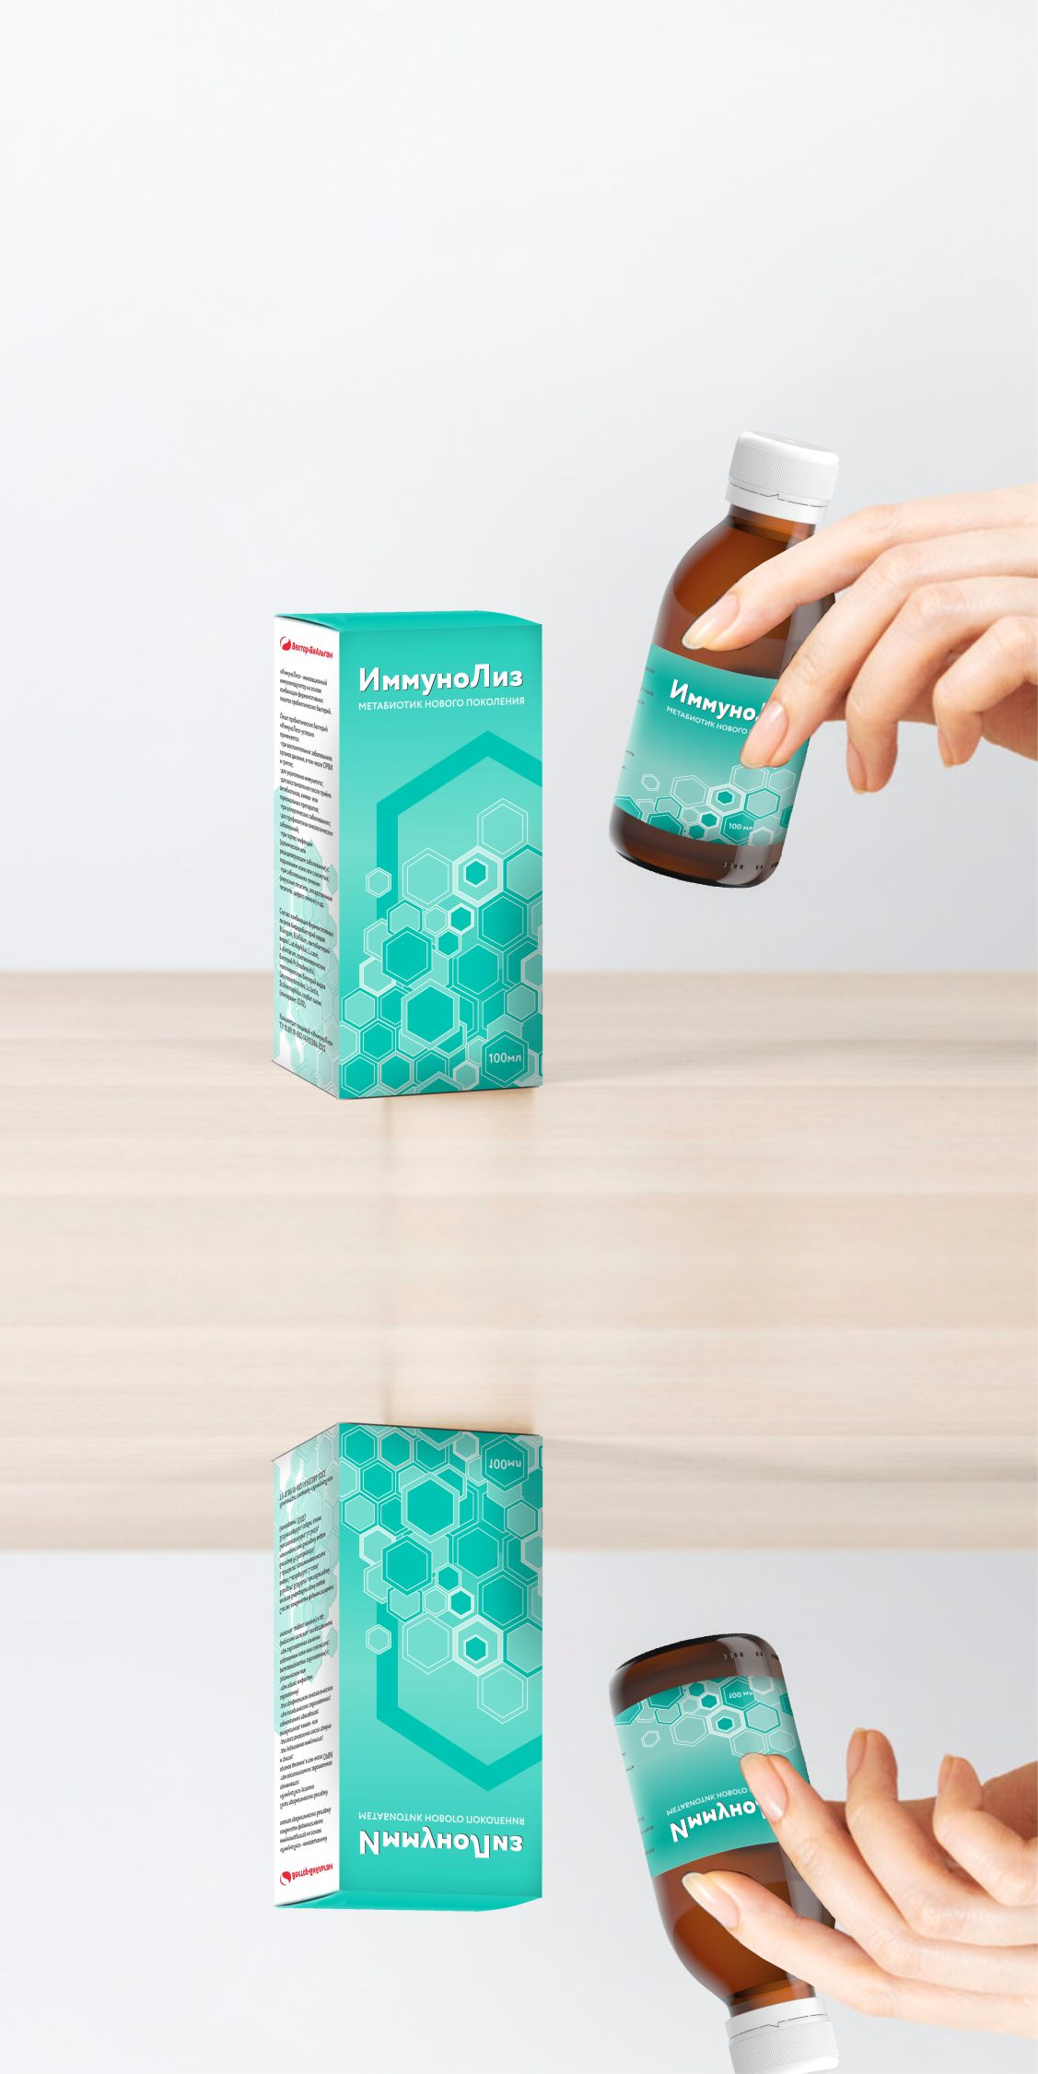
ЭФФЕКТИВНОСТЬ И БЕЗОПАСНОСТЬ
КЛИНИЧЕСКИЕ ИССЛЕДОВАНИЯ
В 2020 году были проведены клинические исследования, посвящённые эффективности «ИммуноЛиз», жидкого лизата пробиотических и молочнокислых микроорганизмов.
Исследование было проведено на базе медицинского центра
ООО «Центр семейной реабилитации». Лабораторные исследования проводились медицинской лабораторией группы компаний
KDL (Новосибирское отделение).
В исследование были включены 60 практически здоровых взрослых
в возрасте от 20 до 60 лет, медицинские работники стационаров
и поликлиник г. Новосибирска, принадлежащие к группе часто контактирующих с людьми, страдающими острыми респираторными заболеваниями.
ОСНОВНЫЕ РЕЗУЛЬТАТЫ ИССЛЕДОВАНИЯ
В ходе исследований было оценено влияние лизата «ИммуноЛиз» на иммунную систему человека в целом, а также определена способность стимулировать врождённый иммунитет на основе сравнительного анализа данных базой иммунограммы и показателей гуморального и клеточного звена иммунитета.
«ИммуноЛиз» способствует уменьшению частоты острых респираторных заболеваний у взрослых обоего пола от 20 до 60 лет, часто контактирующих с людьми, страдающими острыми респираторными заболеваниями.

Slide 12
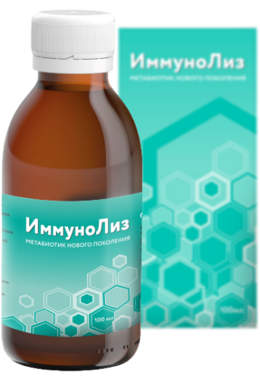
ЭФФЕКТИВНОСТЬ И БЕЗОПАСНОСТЬ
КЛИНИЧЕСКИЕ ИССЛЕДОВАНИЯ
Применение «ИммуноЛиз» способствует уменьшению субъективных клинических симптомов (недомогание, слабость, нарушение аппетита, температурная реакция, выраженность кашля, осиплость голоса, мокрота, заложенность носа, отделяемое из носа)
Применение «ИммуноЛиз» способствует нормализации объективных лабораторных критериев (уровню иммуноглобулинов A, M, G, E, показателей иммунограммы CD3, CD3/4, CD3/8, CD19, CD16/56, CD3/16/56, CD3/HLA-DR), лейкоцитарно-Т-ЛФ индекса, иммунорегуляторного индекса), отражающих состояние клеточного и гуморального звена иммунитета.
При использовании «ИммуноЛиз» наблюдается значимое сокращение продолжительности клинической симптоматики острых респираторных заболеваний у лиц, получавших препарат.
Применение «ИммуноЛиз» способствует стимулированию показателей клеточного и гуморального иммунитета у лиц, получавших продукт в прямой зависимости от дозы и длительности приёма лизата.
При приёме «ИммуноЛиз» здоровыми взрослыми обоего пола в возрасте от 20 до 60 лет не выявлены побочные эффекты и осложнения.
Проведённые исследования показали, что лизат пробиотических и молочнокислых микроорганизмов жидкий «ИммуноЛиз» не вызывает непредвиденных нежелательных реакций и существенно ускоряет процессы саногенеза при соматических заболеваниях инфекционной природы.

Slide 13
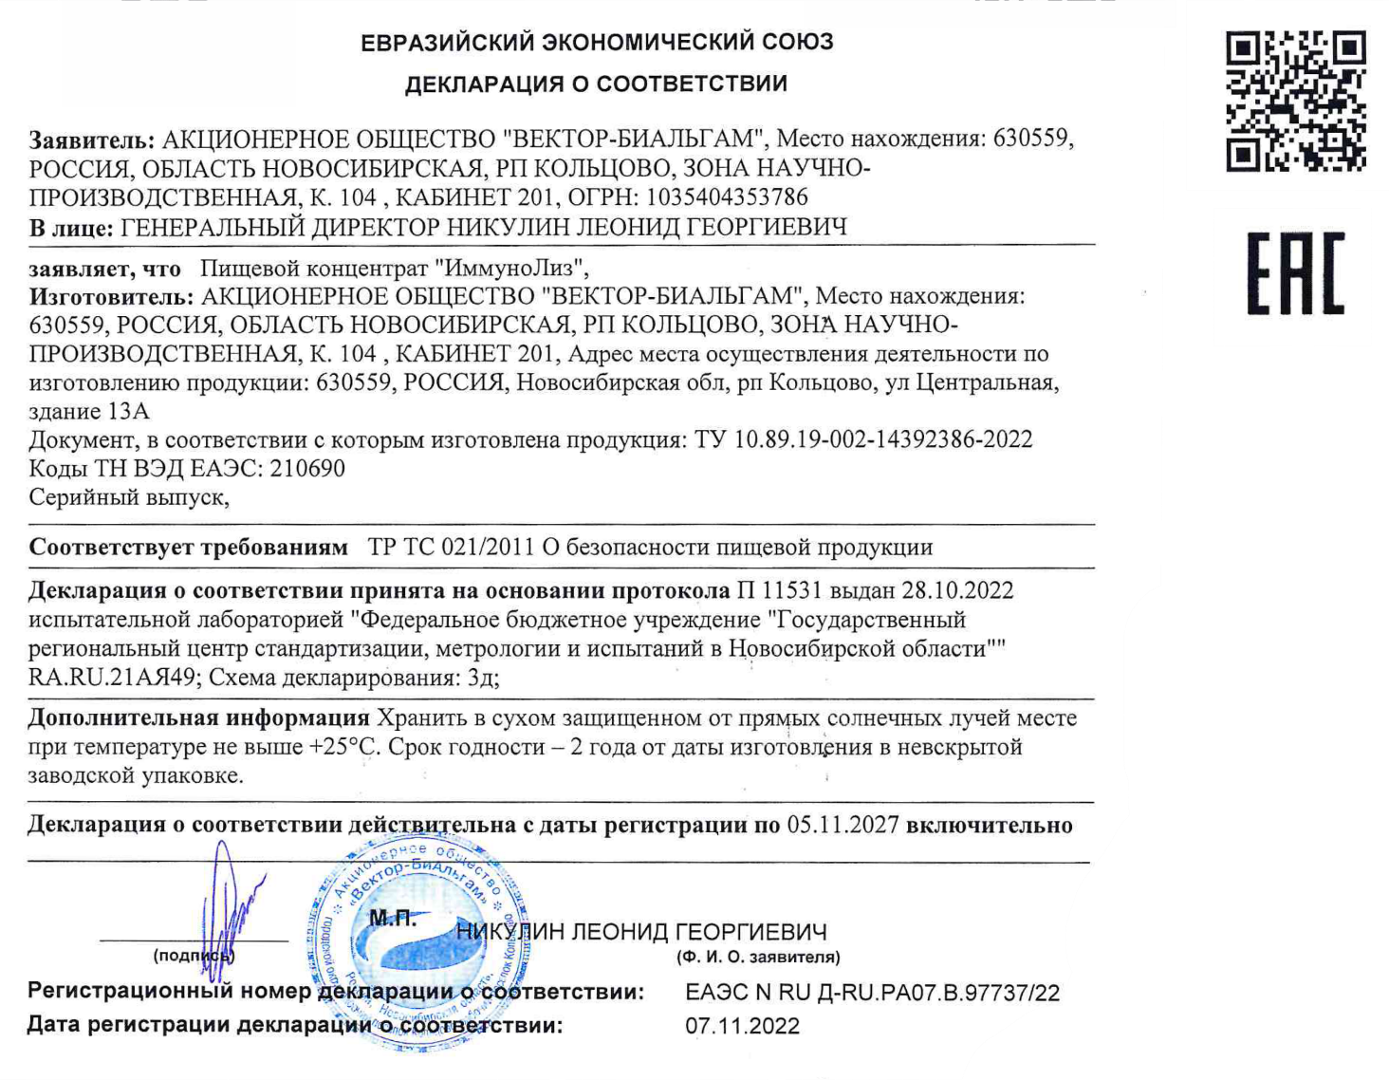
ДЕКЛАРАЦИЯ О СООТВЕТСТВИИ

Slide 14
АО «ВЕКТОР-БИАЛЬГАМ»
630559, Россия, Новосибирская область,
городской округ р. п. Кольцово,
Научно-производственная зона, корпус 104
8 (383) 336-75-50 8 (383) 336-51-51
office@bialgam.ru
www.bialgam.ru

